Slide 1
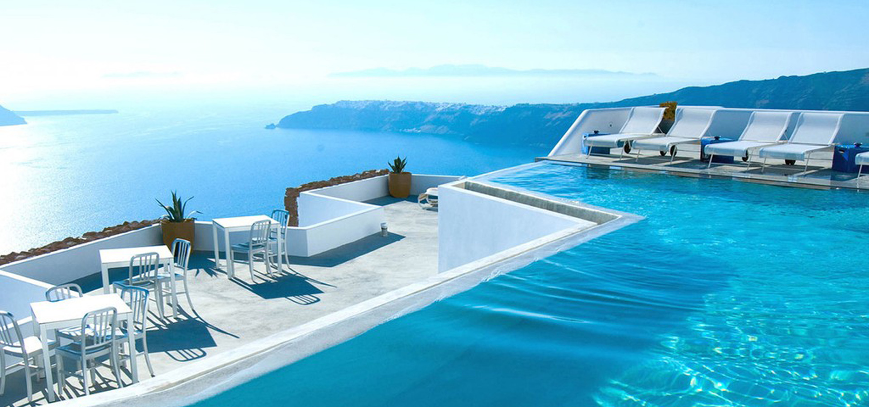
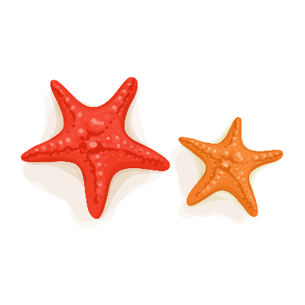
珍爱生命 防范溺水

Slide 2
第一部分
远离野外危险水域

Slide 3
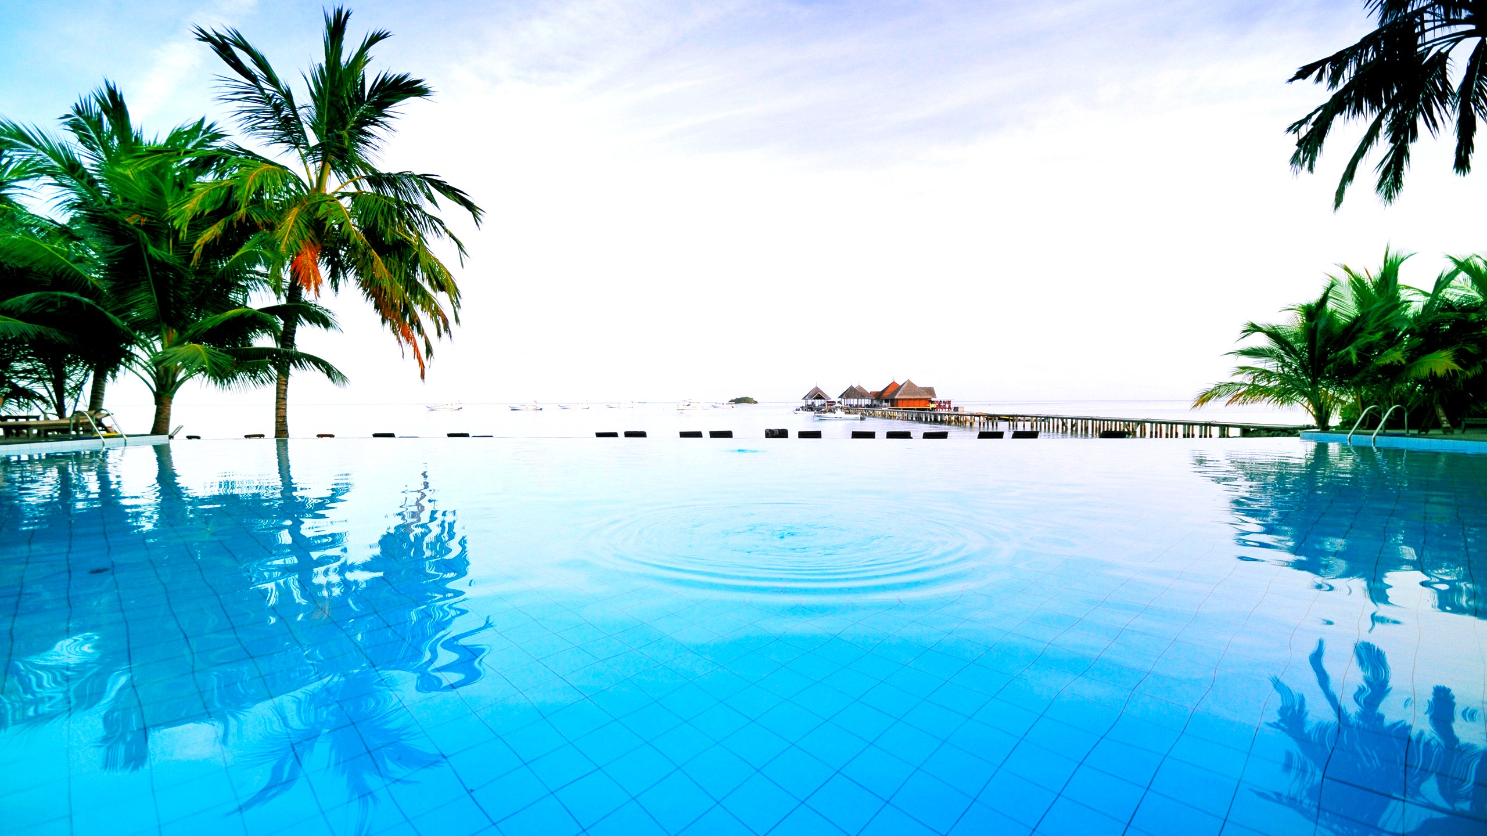
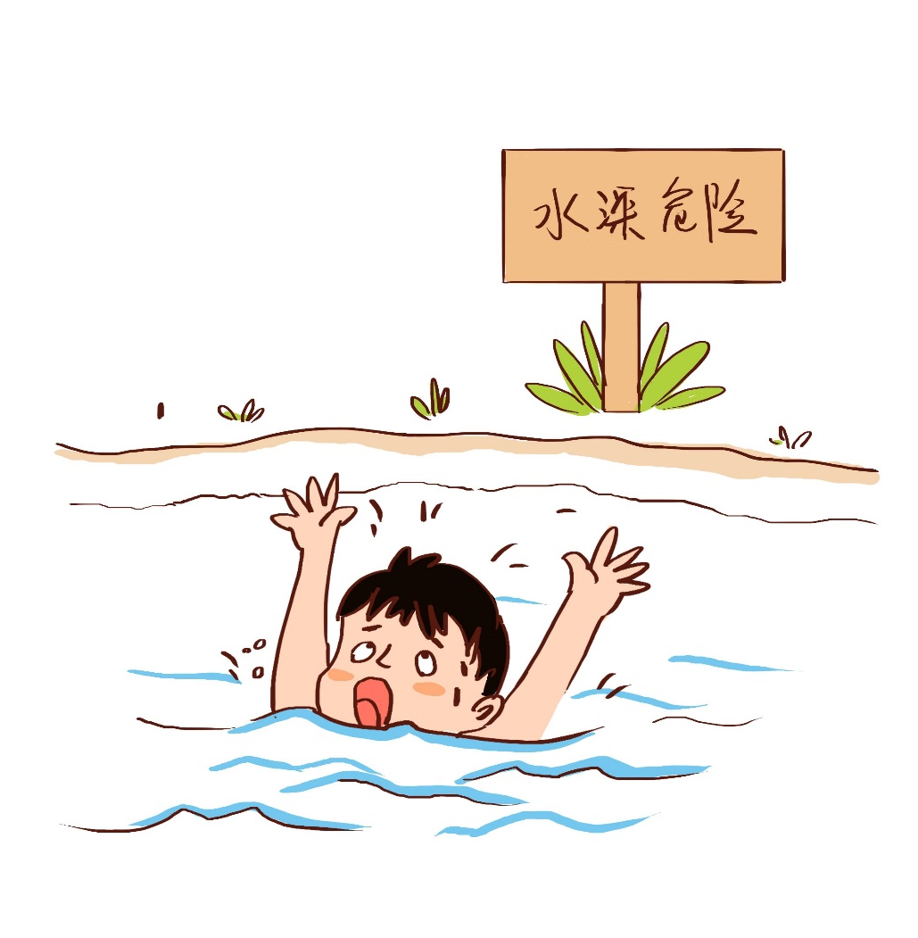
危险水域
一般发生溺水的地点在：水库、水坑、河流、溪边，游泳池……

Slide 4
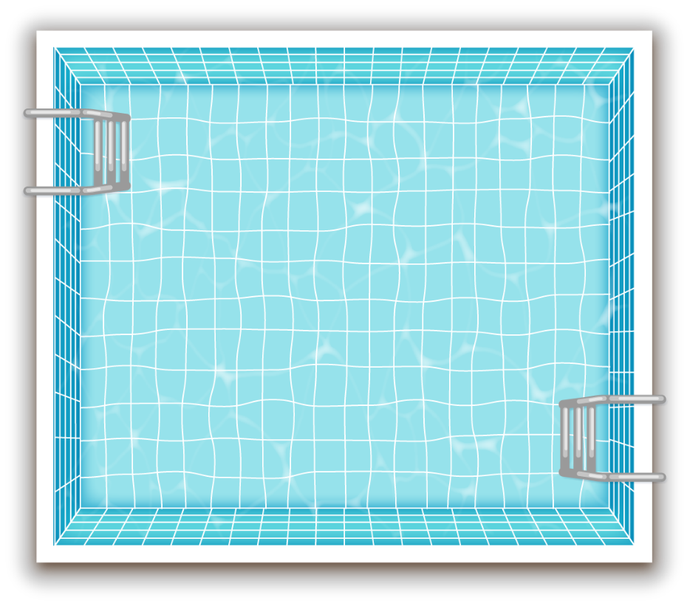
为什么游泳池也会发生溺水呢？
“在人们惯性思维里，都觉得在河里或水库里游泳比较危险。其实从最近几年的经验看，游泳池里出意外的案例也特别多，而且有增多的趋势。”

Slide 5
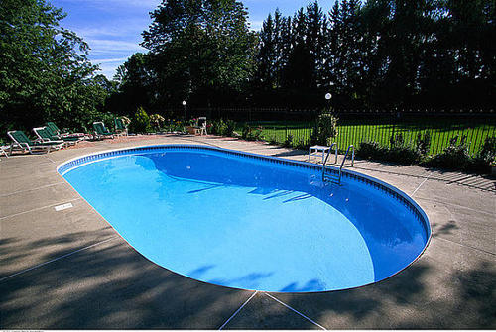
悲痛案例
2014年7月3日，一名9岁孩子在三亚某酒店游泳时不幸溺亡；
2014年7月4日，8岁男孩在海口市现代花园小区游泳池溺亡；……

Slide 6
你知道吗？
人在溺水后，
2分钟后将失去意识；
4-6分钟身体将遭受不可避免的伤害
如果在野外落水，很难被及时营救，从而溺水死亡。

Slide 7
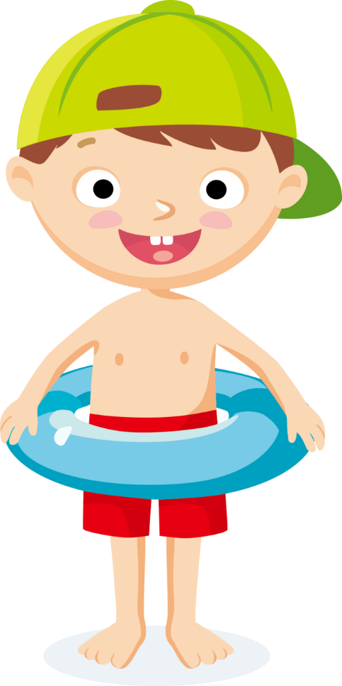
所以，不管是野外的小溪河流水库，还是游泳池，都可能会发生溺水危险，同学们不仅要远离野外危险水域，在正规游泳池，也要牢记游泳安全。
远离危险水域

Slide 8
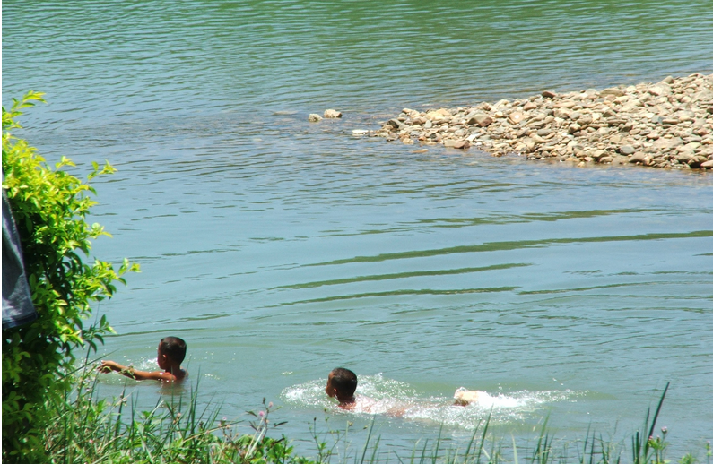
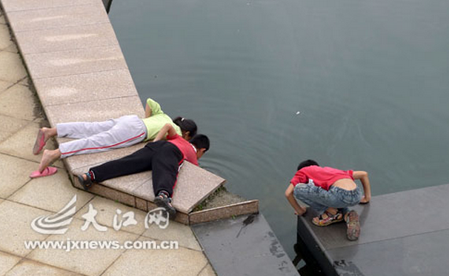
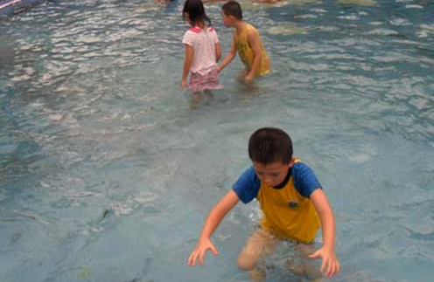
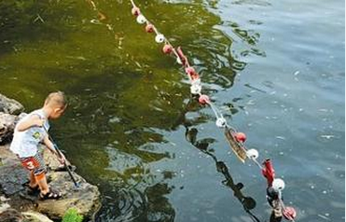
说说他们做得对不对，你会这样做吗？

Slide 9
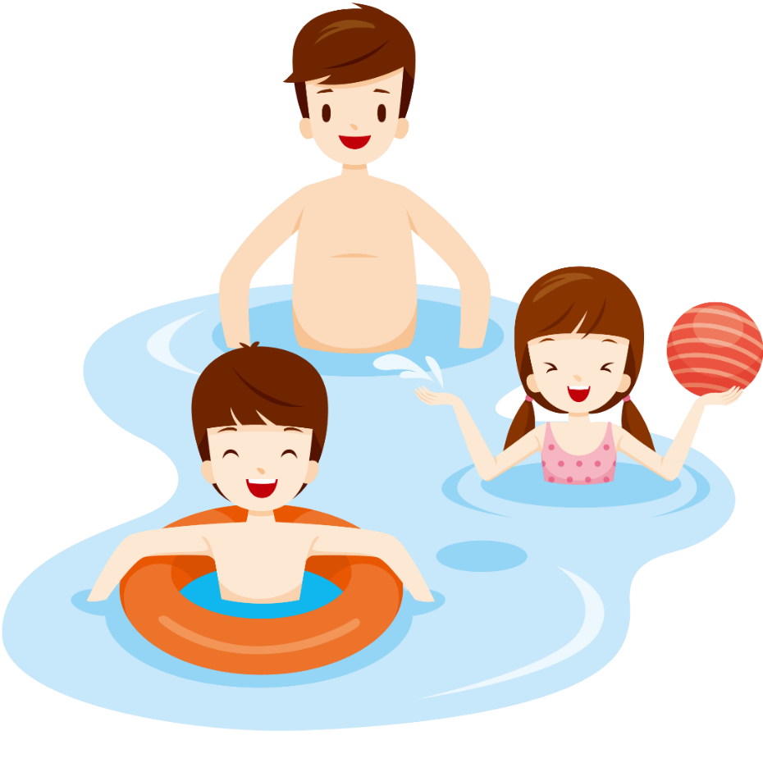
记 住：
如果没有大人陪同，
去野外水边游泳、玩水、捉鱼等
都是非常危险的！

Slide 10
第二部分
游泳注意事项

Slide 11
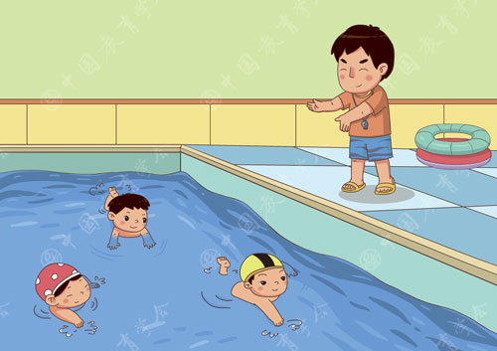
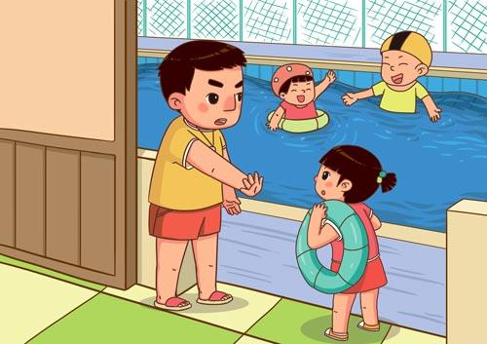
游泳注意事项
选择正规、安全的游泳场所
必须在成人的陪同下游泳

Slide 12
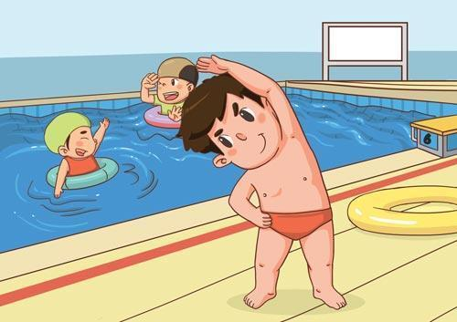
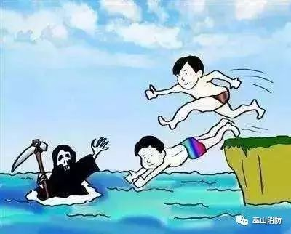
游泳注意事项
做好准备活动， 下水前应先热身，但不宜太剧烈
不要贸然跳水和潜泳，不要在水下憋气。

Slide 13
第三部分
同伴落水不要错误施救

Slide 14
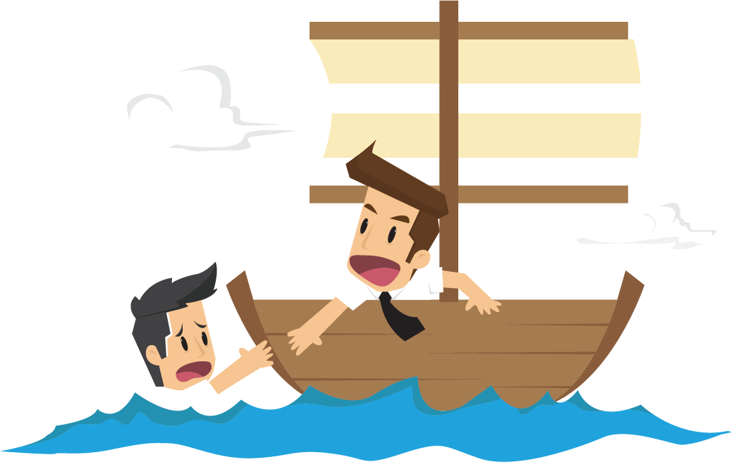
你会怎么做？
如果你看到小伙伴落水了，首先你会怎么做呢？

Slide 15
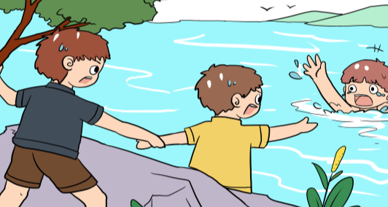
安徽4名小学生手拉手救落水同学均溺亡
2011年4月26日，生死关头，四双小手伸向落水同学……结果4名小学生手拉手救同学，不幸都被急流冲走。

Slide 16
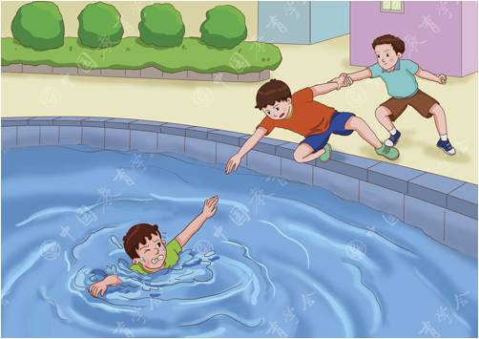
1、不能手拉手施救
落水者力大无比，稍不留神就会被溺水者拉下水，造成连环溺水的悲剧。

Slide 17
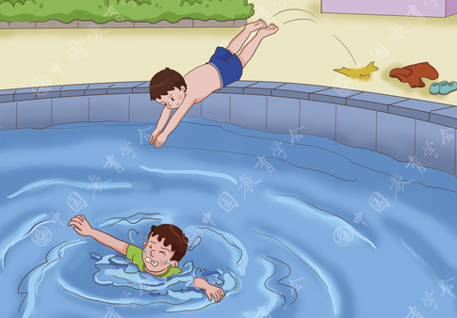
2、不能入水施救
小学生没有足够的能力入水救溺水者，千万不能下水救人，以免发生更多的悲剧。

Slide 18
救援第一要务 ！！！
救援的第一要务是保证自身安全，不然就是添乱，甚至可能引发更大的悲剧！

Slide 19
第四部分
同伴落水如何正确营救

Slide 20
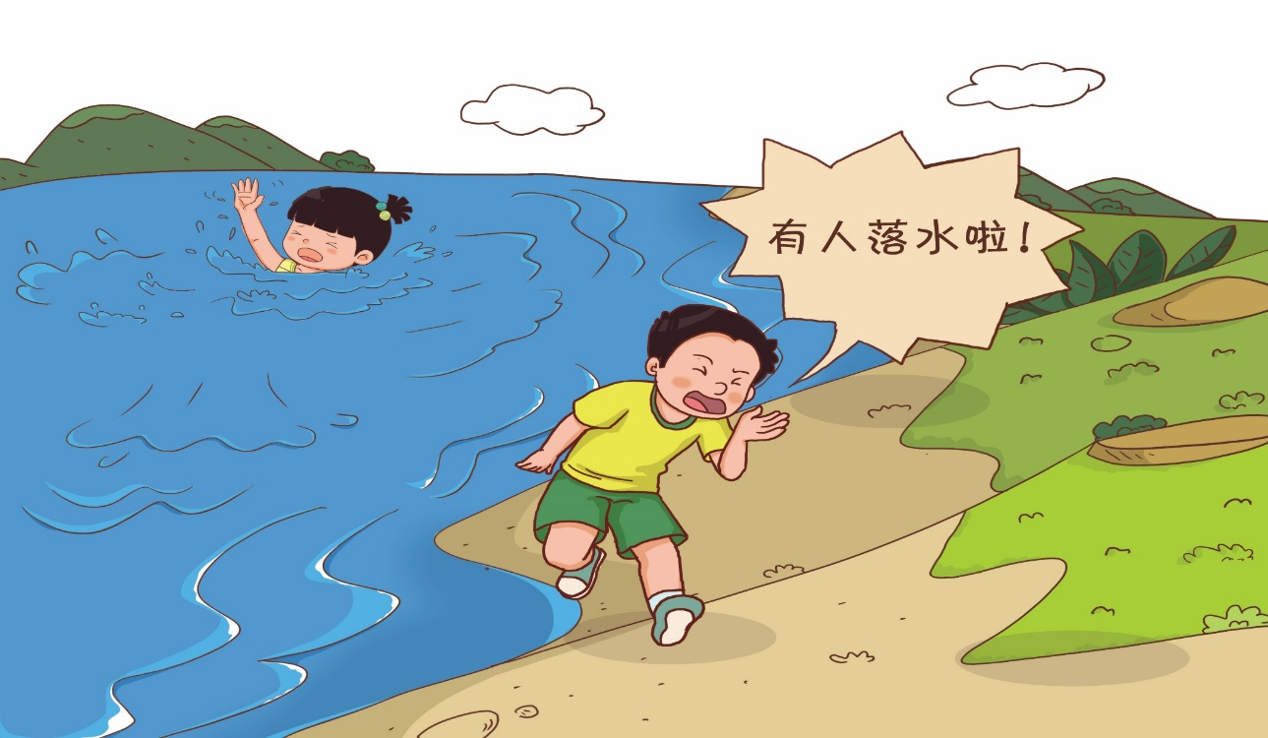
1、正确施救
碰到有人溺水，第一时间要大声呼叫，派出一人去寻求成人的帮助（如果有多个同伴在一起的话）

Slide 21
溺水正确营救 ！！！
高年级同学和在有条件的情况下，除了呼叫大人，还可以这样做：

Slide 22
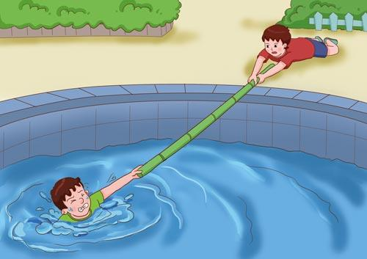
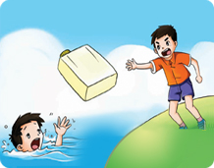
寻找竹竿、树枝等，俯身趴下来，慢慢将溺水者拉上岸
3、正确施救
2、正确施救
在周边寻找漂浮物给落水者

Slide 23
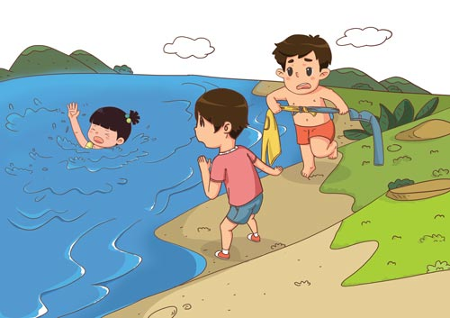
4、正确施救
当周围没有漂浮物或者竹竿时，可以用衣服打绳结抛向溺水者。

Slide 24
第五部分
不慎落水如何自救

Slide 25
不慎落水如何自救
不慎落入水中，千万不要惊慌，要采取正确的措施自救，以便争取获救的机会。

Slide 26
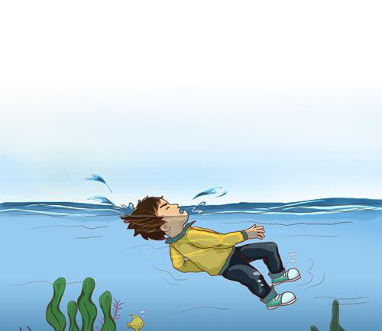
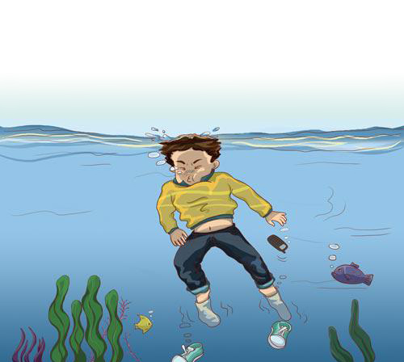
1、正确自救
2、正确自救
如果你不习水性，应迅速把头向后仰，口向上，尽量使口鼻露出水面，不能将手上举或挣扎，以免使身体下沉。
及时甩掉鞋子和口袋里的重物，但不要脱掉衣服，因为它会产生一定的浮力，对你有很大帮助。

Slide 27
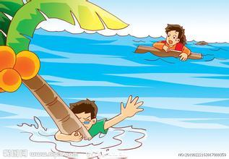
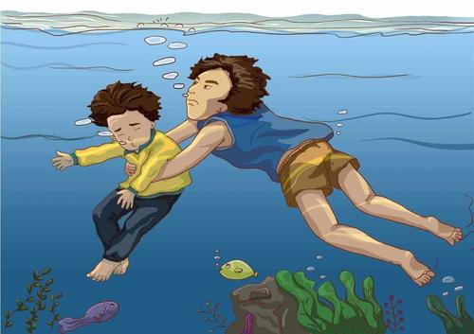
3、正确自救
4、正确自救
假如周围有木板，应抓住，借用木板的浮力使自己的身体尽量往上浮。
如果有人跳水相救，千万不可死死抱住救助者不放，而应尽量放松，配合救助者把你带到岸边。

Slide 28
生命可贵，请远离危险水域，安全游泳！
不私自下水游泳；不擅自与他人结伴游泳；
不在无家长或教师带领的情况下游泳；
不到无安全设施、无救援人员的水域游泳；
不到不熟悉的水域游泳；不擅自下水施救。

